Slide 1


НАИМЕНОВАНИЕ ПРЕДПРИЯТИЯ:
КОММУНАЛЬНОЕ ГОСУДАРСТВЕННОЕ ПРЕДПРИЯТИЕ
«МНОГОПРОФИЛЬНАЯ БОЛЬНИЦА №2 Г. КАРАГАНДЫ» УЗКО
ЮРИДИЧЕСКИЙ АДРЕС: Г. КАРАГАНДА, УЛ. КРЫЛОВА 23
ИТОГИ ДЕЯТЕЛЬНОСТИ
КГП «МНОГОПРОФИЛЬНАЯ БОЛЬНИЦА №2 г. КАРАГАНДЫ»
ЗА 12 МЕСЯЦЕВ 2025 ГОДА
И. О. ДИРЕКТОРА ПРЕДПРИЯТИЯ: БОГОСЛАВСКИЙ ПАВЕЛ ВЛАДИСЛАВОВИЧ

Slide 2




КГП «Многопрофильная больница №2 г. Караганды»
является основным поставщиком медицинских услуг
в рамках ГОБМП и ОСМС в Карагандинском регионе,
по интервенционной кардиологии, взрослой и детской
кардиохирургии, хирургической аритмологии ,
сосудистой хирургии.
Лечение сердечно-сосудистой патологии проводится
согласно международных стандартов.
Интервенционная кардиология
Взрослая и детская кардиохирургия
Хирургическая аритмология
Сосудистая хирургия

Slide 3
Оптимизация коечного фонда
с 2023 года с 256 коек до 175 коек в 2025году
Круглосуточный стационар коечный фонд 175 коек
Кардиохирургические для взрослых
Восстановительное лечение и медицинская
реабилитация: кардиологические для взрослых
32 коек
18 коек
Кардиохирургические для детей
Восстановительное лечение и медицинская
реабилитация: кардиохирургический для взрослых
15 коек
22 коек
Кардиологические для взрослых
Восстановительное лечение и медицинская
реабилитация: кардиохирургический для детей
55 коек
5 коек
Нейрохирургические для взрослых
3 коек
Терапевтические
5 коек
Сосудистой хирургии
20 коек
Стационарозамещающая помощь - Дневной стационар на 30 коек

Slide 4
Основные направления клинической диагностики
Отделение острого инфаркта миокарда | Кардиохирургия взрослая, детская | Интервенционная кардиология, хирургическая аритмология | Сосудисто-эндоваскулярная хирургия | Терапия | Консультативно-диагностические услуги
Коронарография и стентирование коронарных сосудов | Хирургическое лечение ишемической болезни сердца-аортокоронарное шунтирование | Хирургическое лечение сложных нарушений ритма сердца | Реконструктивные операции на: | Реабилитация этап 2 | Консультации специалистов
Лечение хронической сердечной недостаточности | Хирургическое лечение приобретённых пороков сердца-протезирование, пластика клапанов сердца | ЭФИ и радиочастотная абляция | Аорте и ее ветвях | Реабилитация этап 3 | УЗИ сосудов, сердца
 | Хирургическое лечение врожденных пороков сердца у взрослых | Имплантация электрокардиостимуляторов-одно, двух и трех камерных | Брахиоцефальных сосудах |  | Тредмил-тест
 | Хирургическое лечение аневризм грудной аорты- протезирование аорты | Имплантация кардиовертера- дефибрилятора | Периферических артериях |  | Холтеровское мониторирование
 | Хирургическая коррекция врожденных пороков сердца детям от 0 до 18 лет |  | Венозной системе, артериография, нейро- эндоваскулярные операций

Slide 5




Кадровые ресурсы
Кардиохирургия
Врач УЗИ
Взрослые 6
Врач функциональной диагностики 2
Детские 2
Ангиохирурги 5
Врач рентгенолог 1
Кардиология
Взрослые 13
Терапевты 3
Реабилитолог 2
Детские 1
Анестезиолог-
реаниматологи 13
Врачебный
персонал 63
Перфузиологи 2
СМП 139
Трансфузиолог 1
ММП 94
Врач-лаборанты 5

Slide 6
Штатная численность КГП «Многопрофильная больница № 2 г. Караганды»
 | 2022г. | 2023г. | 2024г. | 2025г.
Всего штаты | 589,25 | 584,25 | 591,75 | 596,75
Врачи | 120,25 | 115,25 | 118,75 | 116,25
Провизоры | 3,0 | 4,5 | 4,5 | 4,5
фармацевты | 1,5 | 1,5 | 1,5 | 1,5
Средний персонал | 203,75 | 203,75 | 206,75 | 193,75
Младший персонал | 159,25 | 159,25 | 160,75 | 150,75
Прочие | 101,50 | 100,0 | 99,5 | 102,5

Slide 7
Анализ подготовки резидентов по годам (2022–2025)
2022 год
Подготовлено 7 резидентов, специальности:
3 – кардиология (взрослая и детская)
3 – анестезиология и реаниматология
1 – ангиохирургия
2023 год
Подготовлено 7 резидентов, в том числе:
3 – кардиология (взрослая и детская)
3 – анестезиология и реаниматология
1 – ангиохирургия
Подготовка ангиохирурга осуществлена за счёт предприятия на сумму 5 600 000 тг.

Slide 8
Анализ подготовки резидентов по годам (2022–2025)
2024 год
Подготовлено 4 резидента, специальности:
2 – кардиология (взрослая и детская)
2 – анестезиология и реаниматология
2025 год
Подготовлено 9 резидентов на общую сумму 4 400 000 тг, в том числе:
2 – кардиохирургия (взрослая и детская)
1 – медицинская реабилитология
1 – анестезиология и реаниматология
2 – кардиология (взрослая и детская)
1 – клиническая фармакология
2 – общественное здравоохранение
На сегодняшний проходят обучение по резидентуре и трудоустроены в МБ № 2 г. Караганды – 5 специалистов (ангиохирургия – 1;анестезиология и реаниматология – 1; кардиология – 3).

Slide 9
Обучение медицинского персонала за 2022-2025 годы.
2023 год- Израиль , г. Хайфа
– 1 врач кардиохирург , 1 ангиохирург, 1 врач аритмолог, 2 врача кардиолога обучение «Актуальные вопросы кардиохирургии и кардиологии».
2024год- Россия , г. Санкт-Петербург
– 1 врач кардиолог повышение квалификации в Медицинском университете И.И.Мечникова «Функциональная диагностика с углубленным учением эхокардиографии».
2024год - Россия, г. Екатеринбург
– 1 врач функциональной диагностики повышение квалификации в «Допплеровские методы диагностики заболеваний сосудов».
2024 год- Узбекистан , г. Ташкент
– 1 врач функциональной диагностики, повышение квалификации в Учебный центр MedicalScan «Эхокардиография в педиатрии».

Slide 10
Обучение медицинского персонала за 2022-2025 годы.
2025 год. Турция, г. Стамбул
- 1 врач аритмолог- хирург Мастер-класс «Имплантация безэлектродных электрокардиостимуляторов»
2025 год. Германия, г. Берлин
- 1 врач аритмолог – хирург Обучающий курс «Стимуляция левой ножки пучка Гиса»
2025 год. ОАЭ, Дубай
-1 врач – ангиохирург Участие в Саммите Advanced Technologies
2025 год. Австрия , г. Вена
– 1 врач аритмолог – хирург Международная конференция

Slide 11
Количество пролеченных больных

Slide 12
Основные показатели стационара
Качественные показатели: | 2022г. | 2023г. | 2024г. | 2025г.
Умерло больных
183
134
120
98
Общая летальность
3,6
2,4
2,26
1,88
Количество операций
2339
2730
2629
2638
Умерло больных после операции
86
82
60
65
Послеоперационная летальность в %
2,7
1,68
1,57
1,3
Умерло больных до суток
53
45
37
28
Досуточная летальность %
28,9
33,5
30,8
28,0
Пролечено с инфарктом миокарда
1092
1124
1044
1017
Умерло от инфаркта миокарда
90
81
61
59
Летальность от инфаркта миокарда %
7,6
7,2
5,8
5,8

Slide 13
Основные показатели
стационара
Статистические показатели коечного фонда: | 2022 г. | 2023 г. | 2024 г. | 2025 г.
Проведено койко - дней
45 330
45 472
43 720
43 905
Работа койки
217,9
245,8
236,3
250,8
Оборот койки
24,1
30,1
28,6
29,7
Среднее пребывание
9,0
8,20
8,3
8,4
Простой койки
6,1
3,1
3,60
3,00

Slide 14
Ежегодно проводится свыше 5000 оперативных вмешательств
ИБС
Открытые операции на сердце
АКШ
Пороки сердца
Эндоваскулярные операции
Сосудистые операции
Аритмологические операции
 | КАГ | Всего | Всего | ППС | На сердце | На артериях | ЭФИ РЧА ЭКС ИКД Криоабляция
2022 г. | 2427 | 395 | 262 | 65 | 1652 | 504
2023 г. | 2636 | 407 | 302 | 45 | 1580 | 315
2024 г. | 2332 | 407 | 285 | 65 | 1410 | 575
2025 г. | 2252 | 437 | 336 | 65 | 1682 | 731
 | ЧТКА | Всего | На ОИМ | ВПС | На магистральных сосудах | На венозной системе
2022 г. | 1155 | 352 | 85 | 89 | 433 | 60 | 142
2023 г. | 1186 | 348 | 77 | 85 | 367 | 111 | 301
2024 г. | 1058 | 281 | 48 | 77 | 398 | 57 | 346
2025 г. | 990 | 390 | 64 | 62 | 671 | 24 | 368
Оперативные вмешательства по ВТМУ =2022 год – 177; 2023 год - 181; 2024 год – 213,2025 г. -220.

Slide 15
Кардиохирургия | 2022г | 2023г | 2024г | 2025г.
Всего операций | 2339 | 2730 | 2629 | 1923
Открытые операции | 395 | 407 | 407 | 437
С использованием ИК | 352 | 348 | 281 | 390
АКШ всего | 262 | 302 | 285 | 253
Комбинированные операции на сердце АКШ+ клапаны) | 18 | 8 | 11 | 8
Протезирование восходящей аорты + АКШ | 1 | 0 | 2 | 0
Приобретенные пороки сердца | 65 | 45 | 65 | 65
Протезирование митрального клапана | 14 | 13 | 23 | 13
Протезирование аортального клапана | 6 | 5 | 10 | 12
Протезирование аортального митрального клапана | 3 | 3 | 3 | 0
Протезирование митрального и аортального клапана + Процедура Манукиана | 2 | 3 | 2 | 3
Протезирование аортального клапана + Процедура Манукиана | 3 | 1 | 0 | 1
Пластика митрального клапана | 7 | 4 | 5 | 9
Протезирование митрального клапана + Пластика трикуспидального клапана | 5 | 0 | 2 | 2
Протезирование аортального клапана с пластикой митрального клапана | 0 | 3 | 1 | 1
Врожденные пороки взрослые | 89 | 8 | 14 | 14
Ушивание ДМПП | 5 | 0 | 1 | 1
Пластика ДМПП | 2 | 6 | 9 | 4
Имплантация окклюдера | 8 | 2 | 4 | 13
Хирургия аорты | 11 | 9 | 19 | 17
Протезирование аортального клапана Протезирование восходящего отдела аорты | 0 | 0 | 3 | 0
Протезирование восходящего отдела аорты | 3 | 2 | 4 | 3
Протезирование восходящего отдела аорты+ Hemiarcus | 1 | 0 | 1 | 0
Диссекция аорты | 6 | 0 | 4 | 4
Операция Бентала | 1 | 0 | 7 | 7
Эдоваскулярная имплантация другого трансплантанта в грудню аорту | 2 | 4 | 0 | 2
Эдоваскулярная имплантация другого трансплантанта в брюшную аорту | 2 | 3 | 1 | 8
TAVI | 0 | 5 | 3 | 10

Slide 16
Распределение кардиохирургических операций
Категории сложности | I – II категория |  |  |  | III – IV категория |  |  |  | V- VI категория
 | 2022г. | 2023г. | 2024г. | 2025г. | 2022г. | 2023г. | 2024г. | 2025г. | 2022г. | 2023г. | 2024г. | 2025г.
АКШ | 109 | 79 | 115 | 167 | 125 | 181 | 141 | 153 | 24 | 25 | 28 | 15
Приобретенные пороки | 13 | 29 | 17 | 14 | 23 | 25 | 19 | 21 | 17 | 21 | 22 | 15
Врожденные пороки (взрослые) | 6 | 4 | 5 | 4 | 6 | 0 | 4 | 2 | 0 | 0 | 1
Прочие операции | 2 | 14 | 5 | 5 | 4 | 7 | 4 | 1 | 1 | 0 | 1
Летальность по операциям | 0 | 0 | 0 | 0 | 7 | 4 | 4 | 2 | 5 | 4 | 3 | 5
Летальность по категориям | - | - | - | - | 4.43 | 1,87 | 2,38 | 0,9 | 11,9 | 8,6 | 5,7 | 16,6
 |  |  |  |  |  | 1,5% |  |  |  | 5,0%

Slide 17
Детская кардиохирургия
 | 2022г. | 2023г. | 2024г. | 2025г.
Всего операций | 73 | 97 | 58 | 43
Пластика ДМПП | 18 | 16 | 13 | 13
Пластика ДМЖП | 16 | 9 | 10 | 7
Радикальная коррекция Тетрадо Фалло | 1 | 1 | 3 | 1
Истмопластика при коарктации аорты | 3 | 3 | 3 | 1
Бандинг легочной артерии | 4 | 4 | 2 | -
Пластика ствола легочной артерии | 1 |  | 1 | -
Наложение системно-легочного анастомоза | 8 | 4 | 3 | 1
Лигирование / Клипирование ОАП | 2 | 10 | 8 | 1
Баллонная вальвулопластика клапана легочной артерии | 12 |  | 1 | 1
Коррекция трехпредсердного сердца | 1 |  | 1
Эндоваскулярное закрытие ОАП окклюдером | 3 | 6 | 1 | 4
Эндоваскулярное закрытие ДМПП окклюдером | 2 | 4 | 6 | 8

Slide 18
Операции детской кардиохирургии по шкале Аристотеля
Уровень категории сложности | Количество операций | Количество баллов
1 | 15 | 1,5 – 5,9
2 | 20 | 6,0 – 7,9
3 | 7 | 8,0 – 9,9
4 | 1 | 10,0 -15,0
Уровень категории сложности | Количество послеоперационной летальности
1 | 0
2 | 0
3 | 0
4 | 1
Послеоперационная летальность, категории сложности:

Slide 19
Хирургическая аритмология
Внедрено в 2025 году
Внедрено в 2023 году
Внедрено в 2024 году
Планируемое
внедрение в 2026 году
  Имплантация 1-2 камерного ЭКС при нарушениях проводимости сердца
  Имплантация 1-2 камерного ИКД для лечения желудочковой тахиаритмии
  РЧА при пароксизмальных наджелудочковых аритмиях
  Криоабляция устьев легочных вен при ФП
  РЧА аритмогенных зон
  Стимуляция пучка Гиса
  Стимуляция левой ножки пучка Гиса (LBB)
  Имплантация бивентрикулярного дефибриллятора, системы в целом (CRT-D)
  Выполнение операции закрытие ушка левого предсердия окклюдером
  Имплантация подкожного биомонитора
  FARAPULSE
  Выполнение радиочастотной аблации при фибриляции предсердий с помощью навигационной системы Carto 3 V7
  Внедрение в практику радиочастотной аблации при ишемических желудочковых тахикардий с помощью навигационной системы Carto 3 V7
  Внедрение в практику радиочастотной аблации при желудочковых систолиях с помощью навигационной системы Carto 3 V7
  Внедрение в клинику имплантации безэлектродного ЭКС
  Внедрение в практику выполнение внутрисердечного УЗИ при радиочастотных аблациях
  Кардионейроаблация при нарушениях проводимости сердца

Slide 20
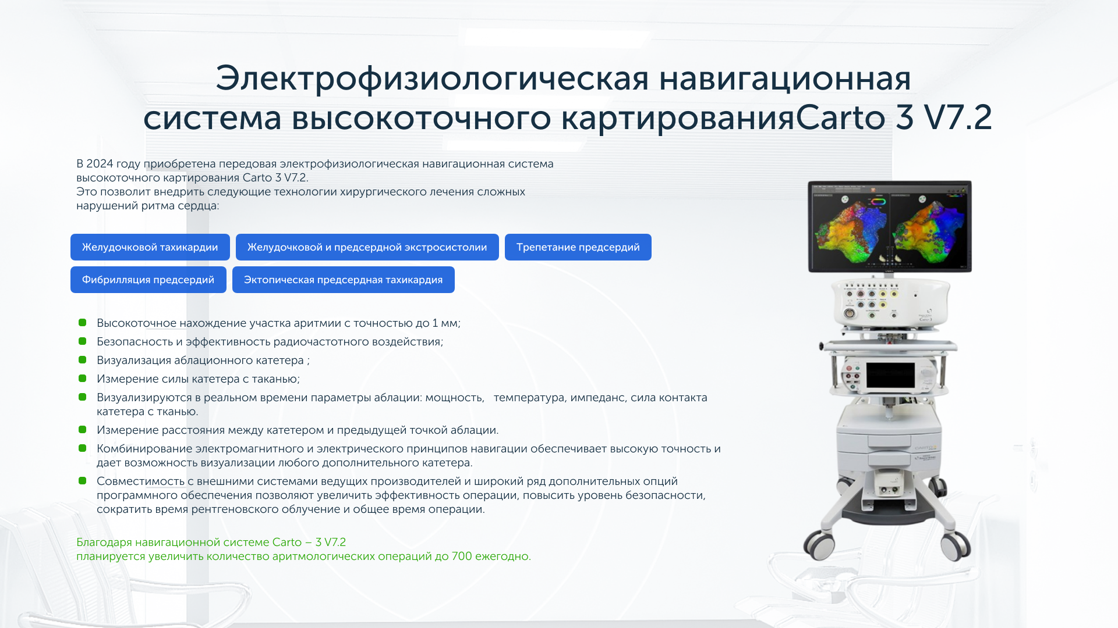

Slide 21
Аритмология | 2022г. | 2023г. | 2024г. | 2025г.
Всего пролечено больных | 1117 | 1422 | 1209 | 1172
Всего оперативных вмешательств | 401 | 572 | 597 | 606
Хирургическая активность | 35,8 | 40,1 | 49,3 | 45,2
Имплантация кардиовертера дефибриллятора | 7 | 25 | 18 | 28
Замена автоматического кардиовертера | 0 | 0 | 0 | 1
Имплантация биовентрикулярного дефибриллятора CRT-D | 0 | 0 | 7 | 4
Имплантация ЭКС всего | 104 | 119 | 132 | 153
Из них имплантация 1х-камерной ЭКС | 41 | 51 | 66 | 62
Из них имплантация 2х -камерной ЭКС | 57 | 68 | 66 | 91
Установка временной ЭКС | 43 | 63 | 65 | 64
Иссечение или деструкция | 34 | 130 | 178 | 155
Криоаблация | 0 | 4 | 3 | 19
Катетерное инвазивное ЭФИ исследование | 29 | 10 | 7 | 12
Замена трансвенозного атриального электрода | 4 | 0 | 1 | 2

Slide 22
Ангиохирургия | 2022 год | 2023 год | 2024 год | 2025 год
Всего пролечено больных | 579 | 788 | 762 | 757
Проведено оперативных вмешательств | 504 | 682 | 669 | 682
Хирургическая активность | 87,0% | 85,90% | 87,70% | 89,4%
Послеоперационная летальность | 1,6% | 1,08% | 0,80% | 1,18%
Операции на артериях | 433 | 315 | 575 | 671
Из них открытые операции | 260 | 373 | 387 | 256
Операции на венозной системе | 60 | 111 | 57 | 24
Эндоваскулярные операции | 173 | 384 | 388 | 461
Эндоваскулярные операции вместе с ЧТКА | 1652 | 1943 | 1880 | 1682
Аневризма брюшной аорты | 2 | 7 | 11 | 8
Подвздошно- бедренное шунтирование | 66 | 64 | 71 | 85
Эндоартериоэктомия других артерий головы и шеи | 76 | 63 | 73 | 82
Стентирование артерий | 45 | 74 | 92 | 136
Гибридные операции | 72 | 53 | 71 | 50
Баллонная ангиопластика артерий аорта конечности | 95 | 177 | 199 | 184
Резекция аорты с анастомозом | 30 | 26 | 41 | 26
Нейрохирургические операции всего | 0 | 6 | 10 | 3
Чрезкожная имплантация стентов во внутричерепные артерии | 0 | 3 | 4 | 1
Эндоваскулярное удаление обструкции сосудов головы и шеи | 0 | 3 | 6 | 2

Slide 23
Отделение острой коронарной недостаточности | 2022 год | 2023 год | 2024 год | 2025 год
Количество коек всего | 51 | 40 | 40 | 40
Всего пролечено больных по КС | 1628 | 1470 | 1399 | 1279
Всего умерло | 130 | 109 | 89 | 77
Общая летальность | 7,9 | 7,4 | 6,30 | 6,02
Досуточная летальность в т.ч. всего | 39 | 43 | 35 | 25
Досуточная летальность в % всего | 30,0 | 39,4 | 39,3 | 32
Пролечено с ОИМ | 992 | 1033 | 985 | 937
Умерло от ОИМ | 82 | 80 | 58 | 56
летальность от ОИМ | 8,26 | 7,7 | 6,09 | 5,9
Умерло до суток от ОИМ | 39 | 32 | 27 | 19
Количество операций всего | 944 | 944 | 865 | 808
Умерло после операции | 54 | 62 | 41 | 49
Послеопер. летальность % | 5,8 | 7,00 | 5,0 | 6,6
Оперировано больных | 887 | 881 | 814 | 740
Хирургическая активность % | 62,0 | 64,8 | 61,8 | 57,9
Коронарографии | 1294 | 1255 | 1190 | 1181
ЧТКА корон. артерий | 928 | 910 | 827 | 806
Проведено койко дней | 12429 | 12764 | 10273 | 9421
Работа койки | 243,7 | 319,1 | 256,8 | 235,5
Оборот койки | 29,9 | 36,7 | 34,9 | 32,0
Среднее пребывание | 8,1 | 8,6 | 7,38 | 7,3
ср. время простоя койки | 2,3 | 0,5 | 2,30 | 3,2

Slide 24
Реабилитационный корпус
2 этап реабилитации
Для восстановительного лечения и медицинской реабилитации
Кардиологические для взрослых
2022 год – 22
2023 год – 438
2024 год – 476
2025 г. - 423
Кардиохирургические для взрослых
2022 год – 625
2023 год – 570
2024 год – 522
2025 г. - 589
Кардиохирургические для детей
2022 год – 13
2023 год – 36
2024 год – 3
2025 год - 0
Итого
2022 год – 660
2023 год – 1008
2024 год – 1001
2025 год - 1012
3 этап реабилитации
Для восстановительного лечения и медицинской реабилитации
Кардиологические для взрослых:
2022 год - 0
2023 год – 30
2024 год – 53
2025 год - 126
Кардиохирургические для взрослых:
2023 год – 78
2024 год – 125
2025 год - 102
Кардиохирургические для детей
2023 год – 6
Итого
2023 год – 114
2024 год – 178
2025 год - 228
Льготная категория
Участники ВОВ,
Воины- интернационалисты,
Ликвидаторы аварии на ЧАЭС,
Труженики тыла,
Узники концлагерей:
2022 год – 117
2023 год – 123
2024 год – 77
2025 год - 71

Slide 25
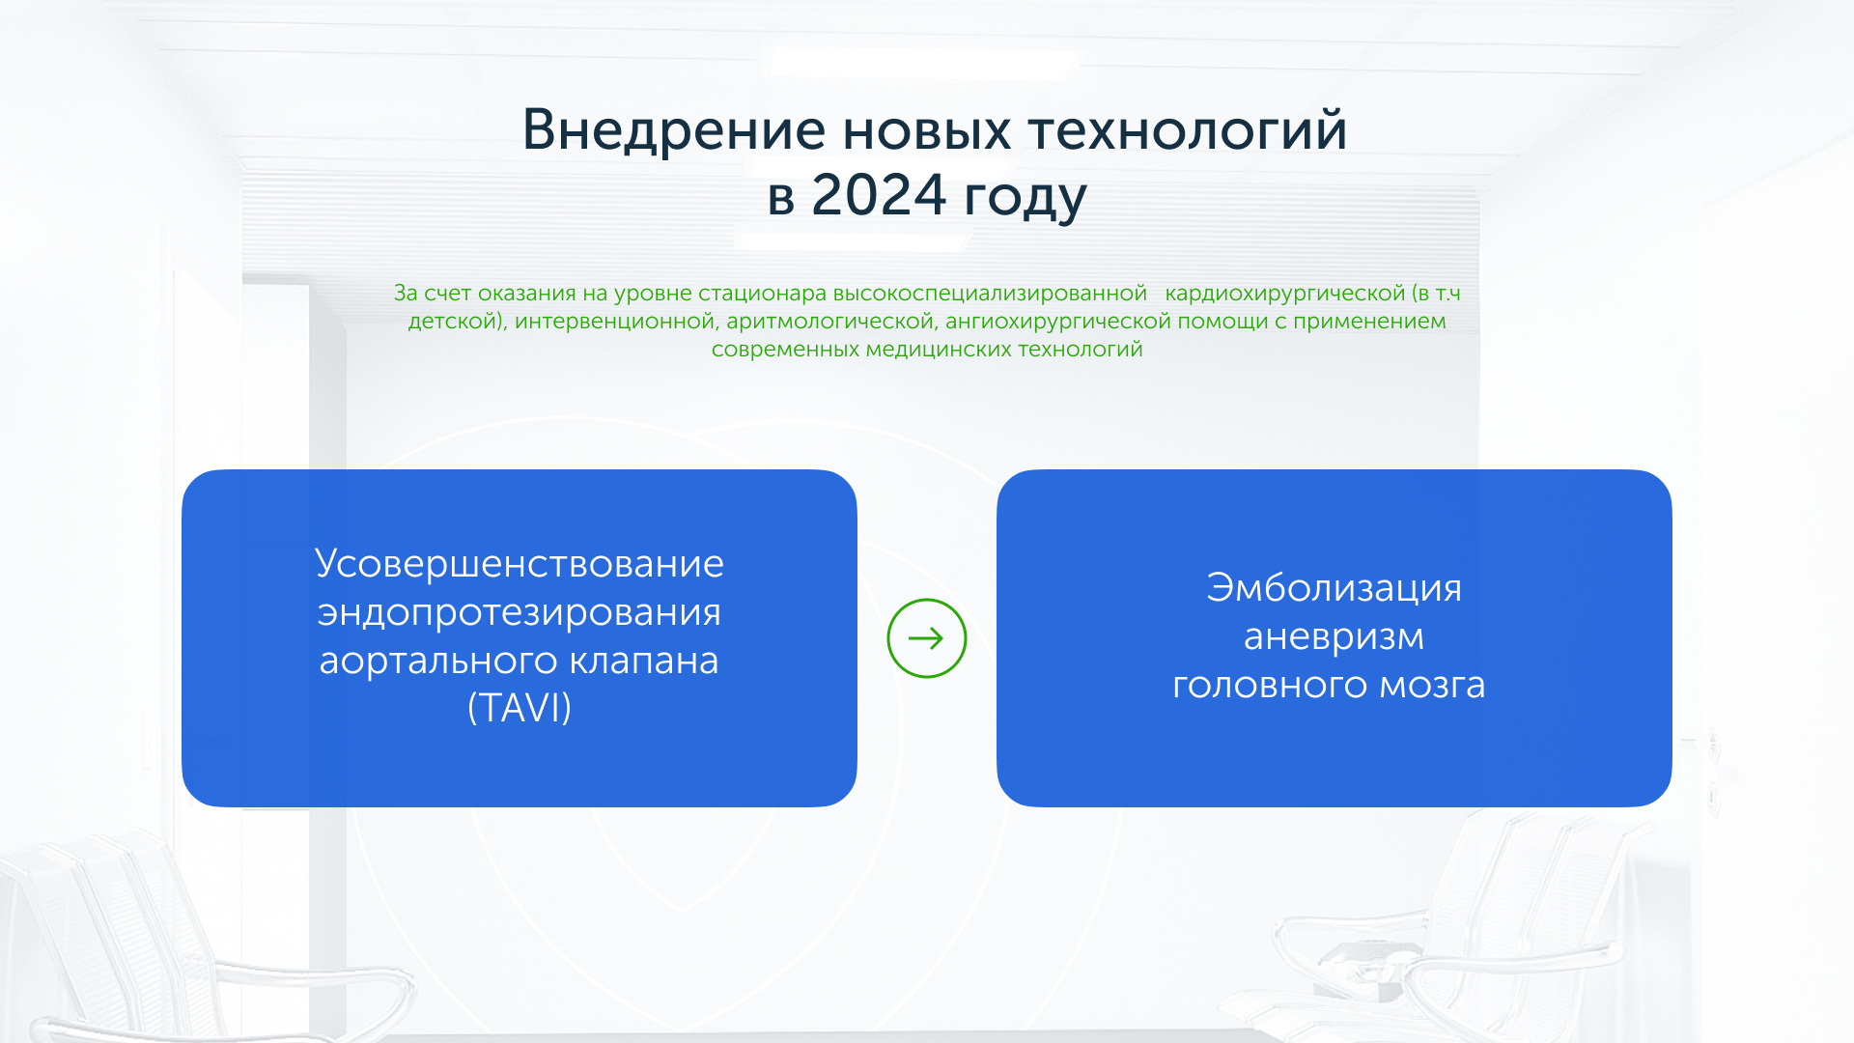
Внедрение новых технологий
в 2024 году
За счет оказания на уровне стационара высокоспециализированной кардиохирургической (в т.ч. детской), интервенционной, аритмологической, ангиохирургической помощи с применением современных медицинских технологий
Усовершенствование эндопротезирования аортального клапана (TAVI)
Эмболизация аневризм головного мозга

Slide 26
Кардиолог
Количество консультаций по специалистам
Ангиохирург
Аритмолог
Эндокринолог
5254
3107
2806
2022 г.
2023 г.
2024 г. 2025г.
6601
4756
4342
253
8403
5573
4550
268
9261
5681
3950
267
Кардиохирург
1483
2090
2781
2533
Детский кардиохирург
1317
1247
1377
1431
Детский кардиолог
777
2415
2055
1942
2022 г.
2023 г.
2024 г. 2025г.
Консультативно-диагностическим центром оказано более 21 тысяч услуг.
Отмечается значительный рост числа оказываемой консультативно-диагностической помощи населению по договорам соисполнения с организациями ПМСП, что связано с организацией координационно-диагностического центра.
Итого консультаций: | 2022 г. - 14 744
 | 2023 г. - 21 704
 | 2024 г. - 24 559 2025 г. - 25493

Slide 27
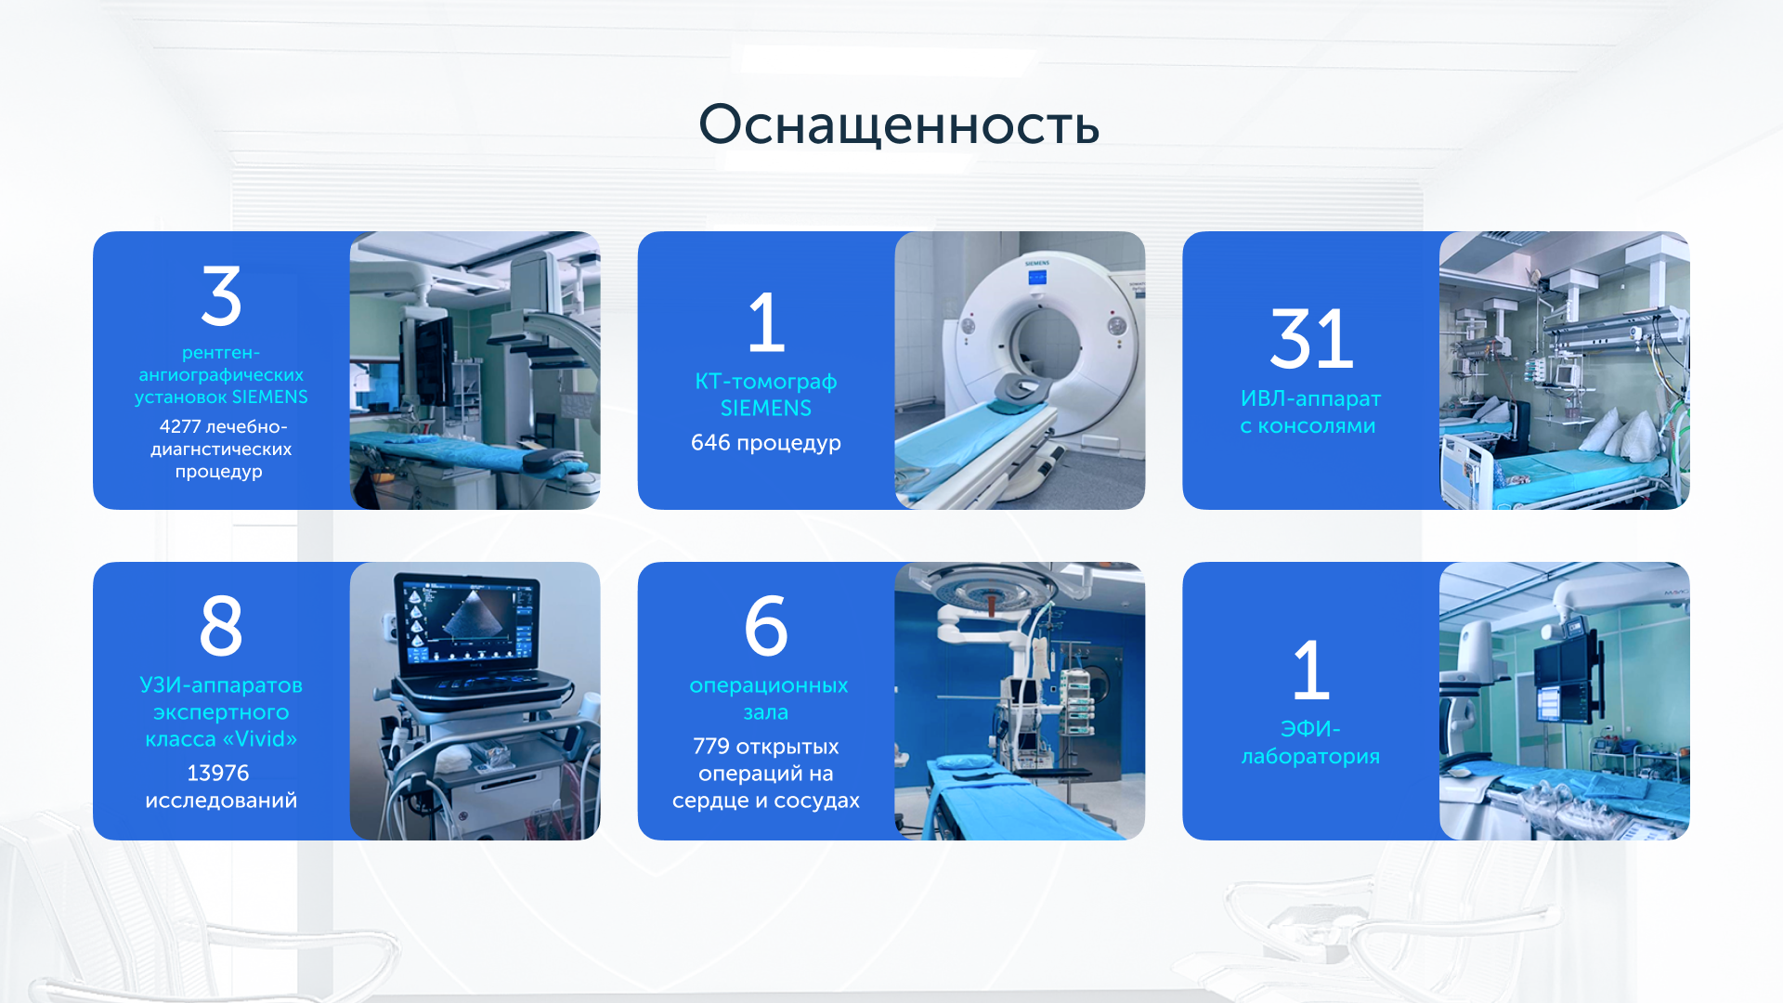

Slide 28
Клинико-диагностическая лаборатория
Автоматический
анализатор CS- 2500, для
проведения
каагулологических
исследований
Автоматические анализаторы
URIT8210, для проведения
биохимических исследований
2022 год – 114 848
2023 год – 94 622 2024 год - 71 288
2025 год – 56 305
2022 год – 102 363
2023 год - 85 378
2024 год - 90 465
2025 год – 82 960
Автоматический анализатор ABL
800 FLEX, для проведения
исследования кислотно-
молочного состояния крови и
автоматический анализатор газов
и электролитов COBAS B221
Иммунохимический
анализатор PATHFAST
«тропонин
количественный»
Автоматический
гематологический
анализатор BECKMAN
COULTER DxH 500
2022 год – 124 692
2023 год - 90 844
2024 год - 86 449
2025 год - 77 469
2022 год –3070
2023 год - 2762
2024 год – 2802
2025 год - 3082
2022 год – 22 040
2023 год - 19 238
2024 год - 18 386
2025год – 17 967

Slide 29
Выполнение индикаторов Меморандума КГП «Многопрофильная больница № 2 г. Караганды» УЗКО
 | Наименование индикаторов | Весовой коэффициент | План 2024 год | Факт 2024 год | План 2025год | Факт 2025 год | Выполнение KPI (%)
1 | Наличие аккредитации медициицинской организации не ниже предыдущего уровня | 3% | наличие | 0 | наличие | Нет | 0
2 | Отсутствие текущей кредиторской задолженности* | 3% | 0 | Нет | 0 | Нет | 100
3 | Снижение коэффициента совмещение врачебными кадрами | 3% | 1,4 | 1,4 | 1,4 | 1,38 | 98,5
4 | Доля финансовых средств, снятых за некачественное оказание медицинской помощи | 3% | Не более 1% от общего финансирования | 0,2 | Не более 1% от общего финансирования | 0,01 | 100
5 | Уровень оснащенности медицинской техникой | 3% | 92 | 92 | 92,1 | 92,1 | 100
6 | Отсутствие обоснованных жалоб за отчетный период | 3% | 0 | Нет | 0 | Нет | 100
7 | Укомплектованность кадрами: врачи | 3% | 90 | 95,9 | Не менее 92% | 97,5 | 100
8 | Укомплектованность кадрами: CМР | 3% | 95 | 10
9 | Текучесть кадров: врачи | 3% | 7 | 7 | Не более 8% | 5,1 | 100
10 | Текучесть кадров: СМР | 2% | 10 | 5
11 | Оснащение медицинским оборудованием отделения ОРИТ | 8% | 92 | 92 | 91,9 | 92 | 100
12 | Работа койки | 7% | 270 | 236,5 | 270 | 250,8 | 93
13 | Средняя длительность пребывания больного | 7% | 8,2 | 8,3 | 8.2 | 8,4 | 100
14 | Госпитальная летальность | 8% | 2,3 | 2,3 | 2.25 | 1,88 | 100
15 | Повышение процента плановой госпитализации в стационар | 8% | 65 | 65,7 | 65 | 68 | 100
16 | Показатель дооперационного пребывания при плановой госпитализаций | 5% | 2 | 2 | 2 | 2 | 100
17 | Хирургическая активность | 8% | 90 | 88,4 | 89,0 | 90,0 | 100
18 | Уровень послеоперационной летальности | 8% | 1,5 | 1,5 | 1,5 | 1,3 | 100
19 | Показатель случаев расхождения основного клинического и патологоанатомического диагнозов | 6% | 0 | 0 | 0 | 0 | 100
20 | Показатель повторного незапланированного поступления в течение месяца по поводу одного и того же заболевания | 6% | 0 | 0 | 0 | 0 | 100

Slide 30
Стратегический план
КГП «Многопрофильная больница № 2 г. Караганды» на 2025 – 2029 годы
Миссия
Улучшение здоровья и качества жизни населения путем предоставления услуг, основанных на международных стандартах качества, безопасности и передовых технологий. Оказание специализированной медицинской помощи и высокотехнологичных медицинских услуг за счет эффективной организации лечебного процесса, профессионализма персонала, использования современных и эффективных медицинских технологий.

Slide 31
Стратегические направления
Финансы
Рост доходов от платных услуг и контрактов с партнёрами.
Контроль расходов, повышение рентабельности активов.
Ключевой KPI: ROA — целевой уровень 5%.
Клиенты (пациенты)
Полный переход к модели patient-centered care.
Внедрение международных стандартов качества и безопасности.
Подготовка к аккредитации, расширение перечня ВТМУ.
KPI: удовлетворённость пациентов — 95%.
Персонал
Непрерывное развитие кадров, обучение зарубежом.
Удержание специалистов через мотивацию и соцподдержку.
KPI: снижение текучести до 7,7%.
Внутренние процессы
Автоматизация, цифровизация, бережливое производство.
Снижение летальности, осложнений, повышение оборота койки.
KPI: работа койки — рост до 340; летальность — снижение до 2,21%.

Slide 32
Ключевое о стратегическом плане
План имеет мощную финансовую базу — 16 млрд тг. на 5 лет.
В центре внимания — качество, инновации, кадры, оборудование и инфраструктура.
Заложен серьёзный технологический рывок: Эндоваскулярное протезирование аортального
клапана,внутрисердечное УЗИ, безэлектродные ЭКС, имплантация безэлектродных электрокардиостимуляторов,кардионейроаблация, криоаблация, имплантация CRT-D, имплантация КВД,высокотехнологическое ЭФИ,радиочастотная аблация (РЧА) сложных аритмий, хирургия аорты: операция Дэвида, операция Бентала-Де Боно, пластические клапансохраняющиеся операции, коронарное шунтирование на работающем сердце.
Большой объём капитальных ремонтов — модернизация корпусов и операционных.
Укрепление кадрового состава — резидентура, зарубежное обучение, премирование.
Закуп дорогостоящей техники выводит больницу на уровень национальных клиник.
Стратегия полностью соответствует профилю центра — высокотехнологичная кардиохирургия.

Slide 33
Показатели финансово-хозяйственной деятельности КГП на ПХВ Многопрофильная больница №2 г. Караганды» 2023-2025 гг.

Slide 34
Структура доходов за 2022-2025 гг.
Источник дохода | 2022 год | 2023 год | 2024 год | 2025 год | 2026 год (план)
Госзаказ | 3 694 004 425,70 | 4 997 785 943,80 | 4 994 723 100,00 | 5 438 862 730,52 | 7 336 622 400,0
Субподряд | 42 323 386,27 | 78 405 489,93 | 151 725 383,48 | 123 962 156,38 | 180 000 000,0
Платные | 54 300 742,77 | 76 792 479,05 | 83 909 902,70 | 69 544 413,56 | 110 000 000,0
Прочие | 436 129 278,60 | 143 043 834,44 | 159 588 487,58 | 173 257 633,93 | 30 000 000,0
ИТОГО | 4 226 757 833,34 | 5 296 027 747,22 | 5 389 946 873,76 | 5 805 626 934,39 | 7 656 622 400,0

Slide 35
Структура расходов за 2022-2025 гг.
Источник дохода | 2022 год | 2023 год | 2024 год | 2025 год
Госзаказ | 3 965 592 002,41 | 4 684 220 234,21 | 4 908 827 370,22 | 5 297 498 835,40
Субподряд | 29 205 184,67 | 72 358 259,07 | 119 673 089,76 | 123 678 540
Платные | 48 583 134,17 | 104 174 013,80 | 103 711 466,18 | 101 749 536
Прочие | 5 391 472,89 | 3 083 958,87 | 23 063 390,00 | 173 956 290
ИТОГО | 4 048 771 794,14 | 4 863 836 465,95 | 5 155 275 316,16 | 5 696 883 201,4

Slide 36
Материально-техническое оснащение предприятия
Наименование | 2022 год | 2023 год | 2024 год | 2025 год | ИТОГО
Строительство перехода |  |  |  | 181 265 100,00 | 181 265 100,00
Машины и оборудование | 171 312 400,00 | 51 964 700,00 | 422 482 600,00 | 148 972 983 | 794 732 683,00
Производственный инвентарь |  | 10 594 000,00 | 1 529 500,00 | 28 427 803 | 40 551 303
Компьютеры и перефирия |  | 194 100,00 | 530 000,00 | 2 162 238,5 | 2 886 338,5
Транспорт |  |  | 19 490 000,00 (трансферты) | 0 | 19 490 000,00
ВСЕГО | 171 312 400,00 | 62 752 800,00 | 44 032 100,00 | 191 043 500,00 | 1 038 925 424,5
% оснащенности медицинской техникой по нормативам
Наименование | 2022 год (%) | 2023 год (%) | 2024 год (%) | 2025 год (%)
Медицинская техника | 90,58 | 92,15 | 91,72 | 92,1
За счет чистого дохода предприятия приобретены основные средства за 2022-2025 гг. на сумму 1 019 435 424,5 тенге, из них за счет госзаказа - 1 019 257 124,5 тенге ,за счет субподряда -178 300,0 тенге,за счет трансфертов УЗКО -19 490 000,00 тенге.

Slide 37
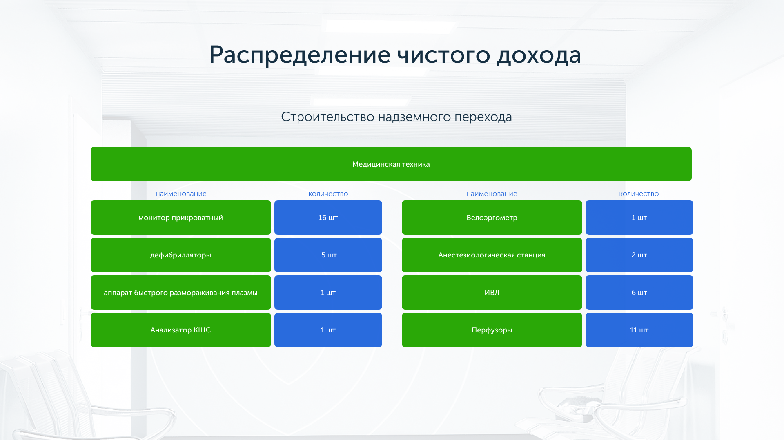

Slide 38
Анализ основных средств за 2022 - 2025 годы

Slide 39
Освоение чистого дохода предприятия за 2022 -2025 годы
За 12 месяцев 2022 г. -171 312 388 тенге
За 12 месяцев 2023 г. –
62 752 766,88 тенге
План на 2026 г. –
243 842 580,0 тенге
За 12 месяцев 2024 г. -444 031 985,80 тенге
За 12 месяцев 2025 года – 148 972 983,00тенге
Медицинская организация осуществила активное обновление материально-технической базы за счёт целевого освоения бюджетных средств. Закупленные основные средства относятся к категории долгосрочных активов, необходимых для обеспечения устойчивой работы клинических подразделений, улучшения условий для пациентов и повышения эффективности труда сотрудников.

Slide 40
Положительные эффекты для медицинской организации
1. Повышение качества и безопасности медицинской помощи
Обновление материально-технической базы и внедрение современных технологий обеспечили стабильность лечебного процесса, снижение рисков технических сбоев и соблюдение санитарно-эпидемиологических требований.
2. Рост эффективности использования ресурсов
Современное оборудование и оптимизация процессов позволили повысить производительность труда медицинского персонала, сократить простои и рациональнее использовать коечный фонд и диагностические мощности.
3. Расширение спектра и объёма медицинских услуг
Созданы условия для увеличения объёма высокотехнологичной медицинской помощи, развития специализированных направлений и повышения конкурентоспособности медицинской организации на региональном уровне.
4. Улучшение условий труда и снижение профессионального выгорания
Комфортные и безопасные рабочие условия способствуют повышению мотивации персонала, удержанию квалифицированных специалистов и формированию устойчивого кадрового состава.
5. Развитие кадрового потенциала и системы обучения
Техническое оснащение и организационные изменения расширили возможности для внутреннего обучения, повышения квалификации и внедрения современных клинических практик.
6. Повышение управляемости и прозрачности деятельности
Оптимизация логистики, инфраструктуры и процессов усилила контроль за качеством медицинской помощи и повысила эффективность управленческих решений.
7. Долгосрочный социально-экономический эффект
Инвестиции в развитие учреждения формируют устойчивую основу для дальнейшего роста, повышения доверия населения и стабильного функционирования медицинской организации в долгосрочной перспективе.

Slide 41


